Slide 1
A imagem de Deus: arte, história e religião
Labô-PUC/SP
Wilma Steagall de Tommaso
Coordenadora

Slide 2
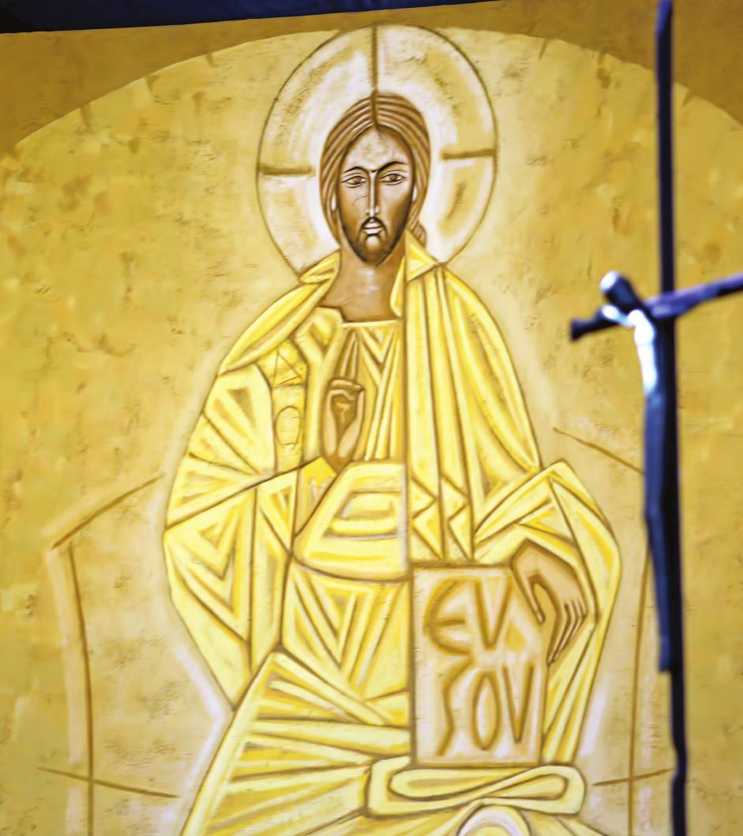
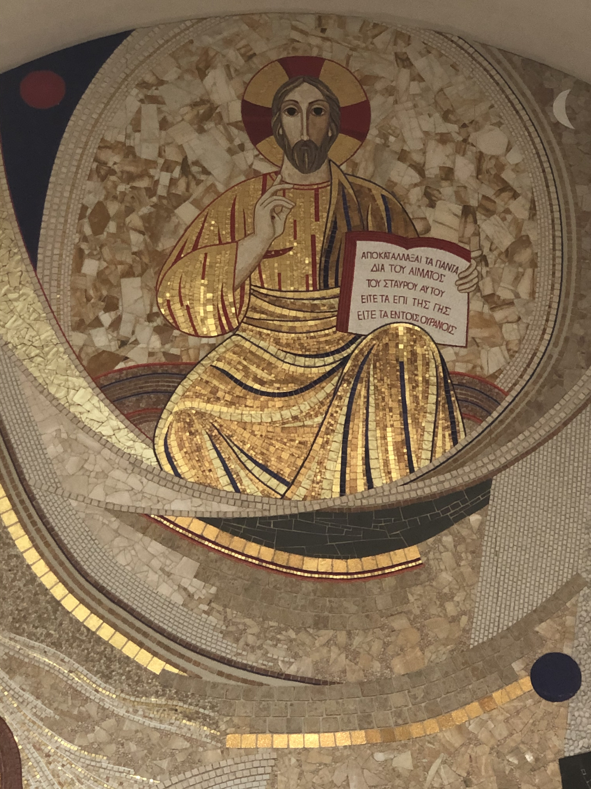
A Imagem de Deus:
Arte - História - Religião
Coordenação
Wilma Steagall De Tommaso

Slide 3
A Imagem de Deus:
Arte, História e Religião
O grupo de pesquisa A imagem de Deus arte, história e religião tem como objetivo aperfeiçoar o conhecimento referente à relação entre arte e religião, ajudando na sedimentação de análises teóricas e práticas que possibilitem o desenvolvimento de novos meios para o trabalho da representação do Divino no templo cristão considerando o processo secular da cultura humanista da atualidade, dando assim ênfase à compreensão do que é símbolo no cristianismo e do aprofundamento da Beleza Pascal.

Slide 4
A Imagem de Deus:
Arte, História e Religião
O objetivo geral do grupo é fundamentar a nova percepção da arte sacra contemporânea, a partir do Concílio Ecumênico Vaticano II dentro dos limites de uma metodologia histórica, para se identificar sinais de uma realidade invisível que está também presente no nosso cotidiano social (igrejas, museus, exposições públicas, monumentos históricos, etc.).
Já o objetivo específico é buscar um desenvolvimento da distinção conceitual entre a função litúrgica da arte sacra e a função meramente estética da arte após o Renascimento – e exercitar a sensibilidade de um olhar peculiar para restaurar a unidade entre esses dois polos que ajudará na identificação do que habitualmente conhecemos como “obras-primas”.

Slide 5
Bibliografia básica
BELTING, Hans. Image et culte: une histoire de l´image avant l´époque de l´art. Paris : Les Editions du Cerf, 2007.
BURCKHARDT, Titus. A arte sagrada no Oriente e no Ocidente. São Paulo: Attar Editorial, 2004.
EVDOKIMOV, Paul. L’art de l’icône: théologie de la beauté. Paris: Desclée de Brouwer, 1972.
PASTRO, Cláudio. Arte Sacra: o espaço sagrado hoje. São Paulo: Edições Loyola, 1993.
PASTRO, Cláudio. Guia do espaço sagrado. 4ª ed. São Paulo: Edições Loyola, 2007.
PASTRO, Cláudio. A arte no cristianismo: fundamentos, linguagem, espaço. São Paulo: Paulus, 2010.
RUPNIK, Marko Ivan. A arte como expressão da vida litúrgica. Brasilia: Edições CNBB, 2019.
TOMMASO, Wilma Steagall De. O Cristo Pantocrator: da origem às igrejas no Brasil, na obra de Cláudio Pastro. São Paulo: Paulus, 2017.

Slide 6
A Imagem de Deus:
Arte-História e Religião
Atualmente o Grupo de Pesquisa “A imagem de Deus: Religião, História e Arte” conta com 26 participantes.
1 Doutor e 1 Doutorando;
4 Mestres e 2 Mestrandos;
7 com Pós-graduação (Especialização, MBA, etc);
7 Graduados e 4 Graduandos.

Slide 7
A Imagem de Deus:
Arte, História e Religião
Artes Plásticas,
Arquitetura,
Ciências Sociais,
Ciências da Religião,
Direito,
Filosofia,
História,
Teologia.

Slide 8
A Imagem de Deus:
Arte-História e Religião
Produçao:
Dez artigos sobre temas discutidos em 2019.

Slide 9
FIM

